Slide 1
월간업무 추진계획
Notes:
먼저, 지금의 옥천입니다.

Slide 2
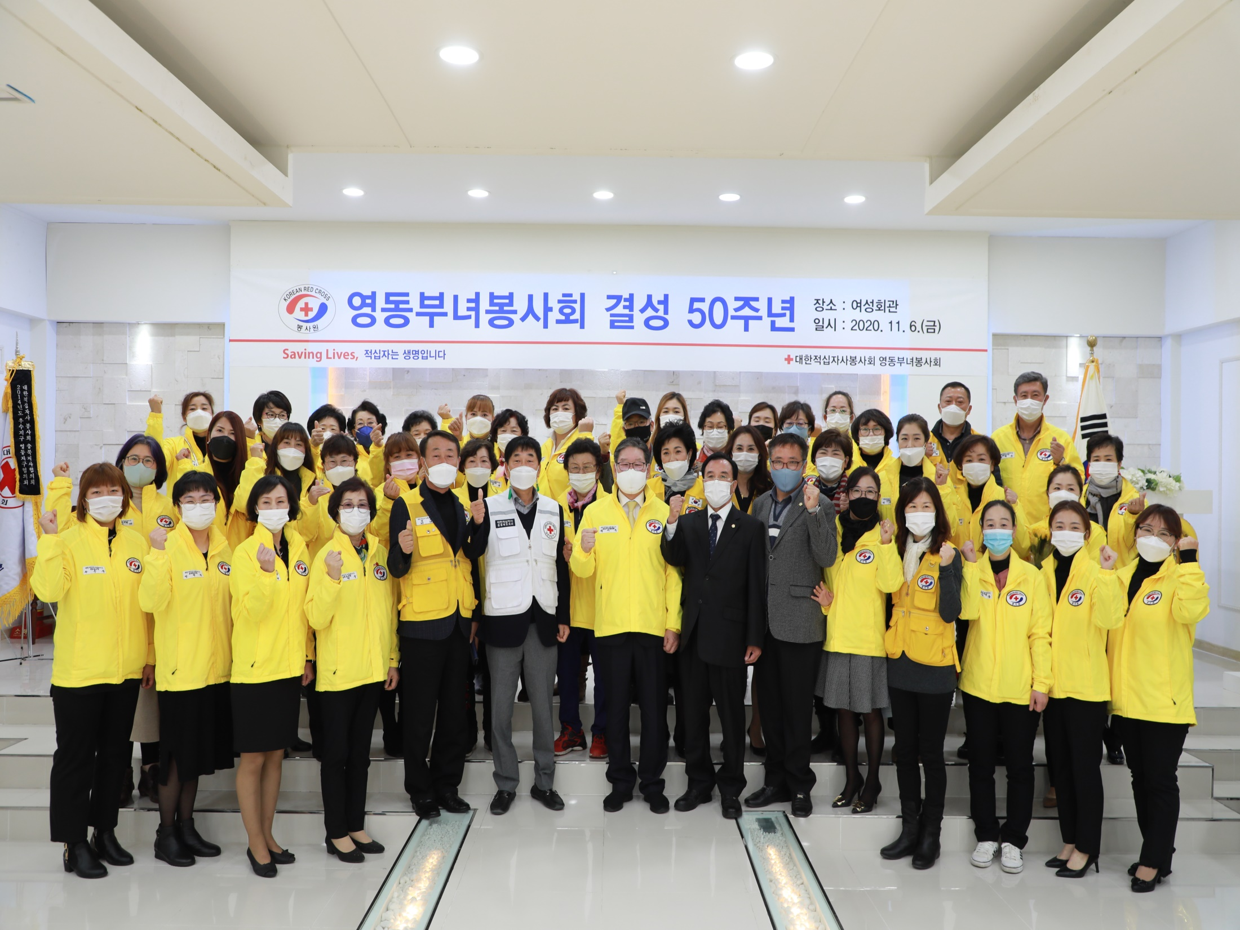
행 정 과
Notes:
2
2
먼저, 지금의 옥천입니다.

Slide 3
8-1. 2021년 동계 학생근로활동 실시(1기)
1. 4. (월) ~ 1. 29. (금) / 35명 / 사무보조 및 현장업무 등
8-2. 군청사 임시 통합민원실 시범운영
운영장소 : 대회의실
시범운영기간 : 1. 4. (월) ~ 1. 8. (금) ※ 운영기간 : ｀21. 1. ~ 3월
주요 인·허가 및 사업관련 13개 부서 [ 민원과 민원업무는 현행대로 운영 ]
8-3. 2021년 영동군 공무원 맞춤형 복지점수 배정
운영기간 : 1. 11.(월) ~ 11. 30.(월)
배정인원 : 950여명 ( 일반직, 군의원, 무기계약근로자 등)
예산액 : 1,140백만원

Slide 4
8-4. 郡 주민자치협의회 1월 정례회의
1월 중 / 상황실 / 최영 주민자치위원장 외 17명
이임 위원장(4명) 감사패 수여 및 현안업무 협의
※ 군수님 하실 일 : 감사패 수여
8-5. 우리군 지역성장 동력과 연계한 국제교류 추진
1. 11.(월)~ 1.22.(금) / 해외 자매우호도시 / 홍보와인 140병
8-6. 읍면 이장 건강검진 지원사업 추진
연 중 / 2021년 홀수 년 출생 이장 120명 / 1인당 300천원
8-7. 12월 확대간부회의 개최
1. 28. (목) 17:00 / 영상회의 / 특수시책, 주민여론, 홍보사항 등
※ 군수님 하실 일 : 회의주재

Slide 5
8-8. 기타 현안업무
주민정보화교육 / 1. 11.(월) ~ 1. 29.(금) / 30명
/ 온라인 / 업무에 바로 쓰는 한글 외1과정
영동군 웹진 1월호 발행 / 1. 13.(수)
/ 군정 주요소식 및 관광지 정보 제공 / 수신동의자 17,844명

